Slide 1
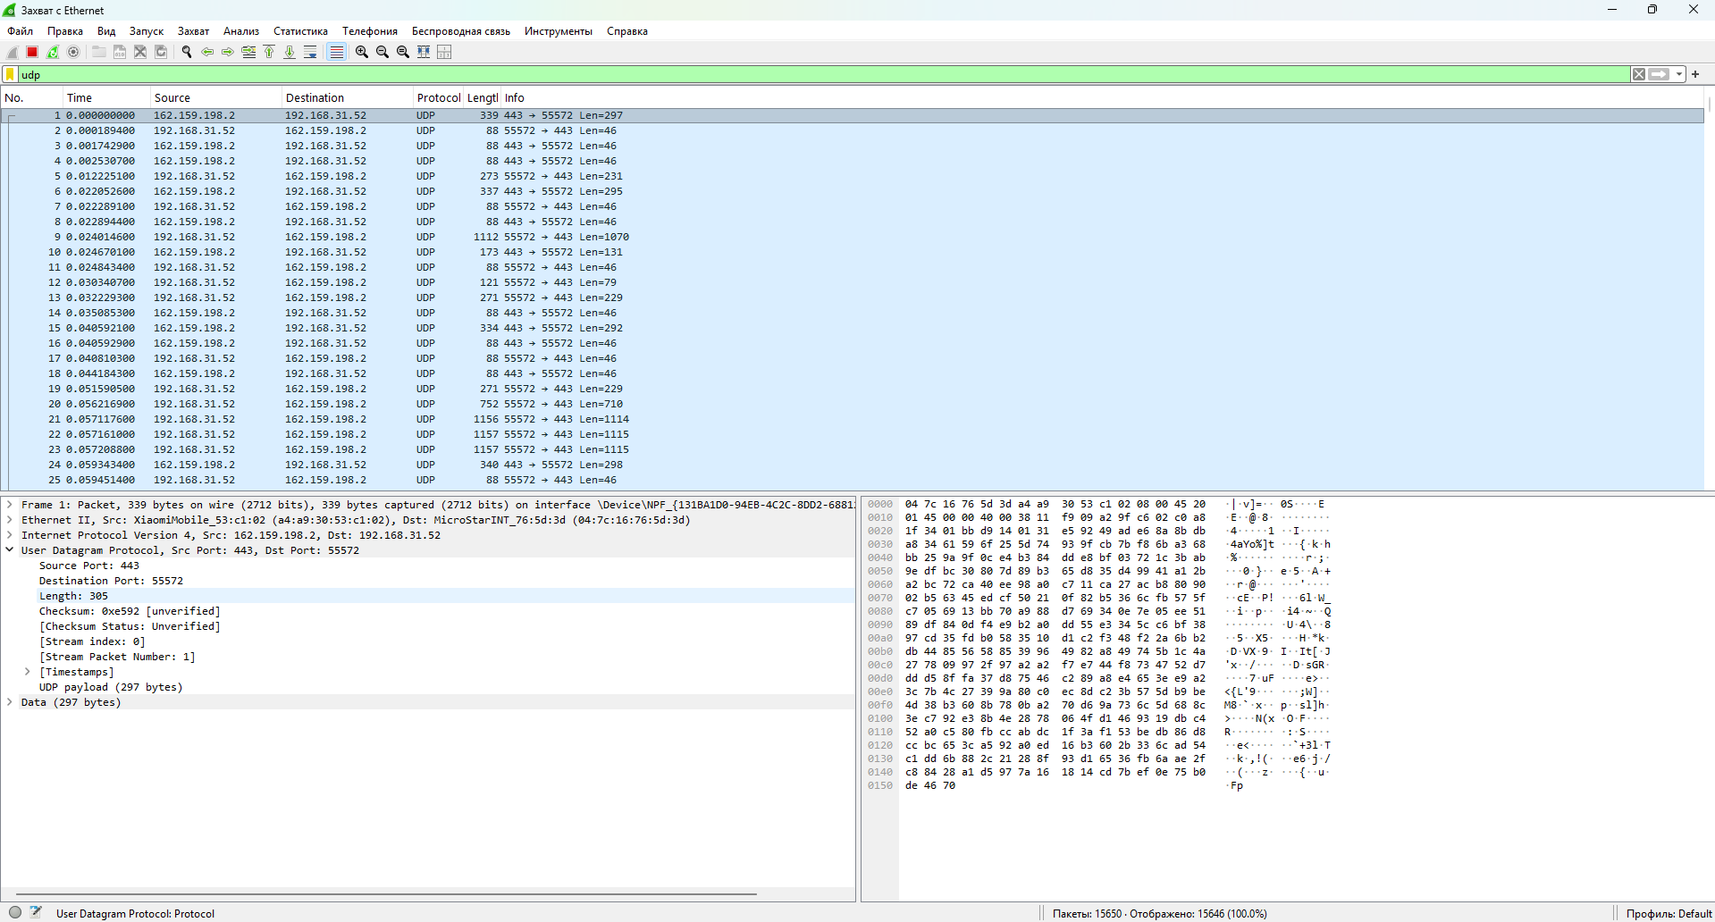
UDP

Slide 2
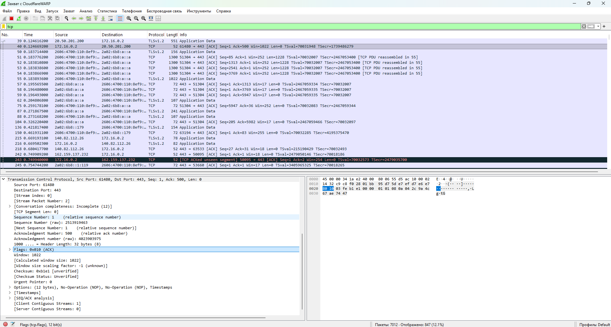
TCP(flags: ACK)

Slide 3
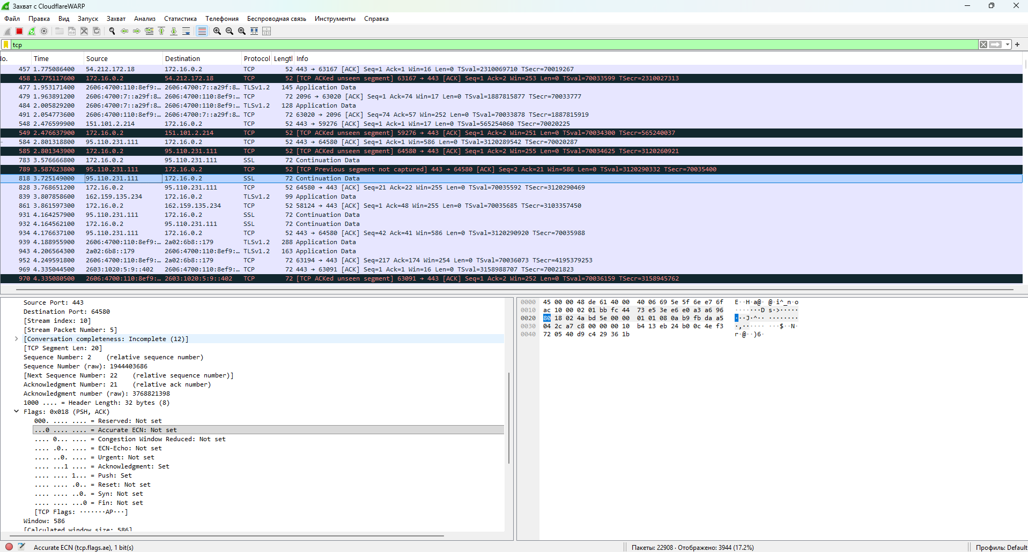
TCP(flags: PSH, ACK)

